Slide 1
Anarchy in C.W.
Welcome, sinners.
창작자가 해야 하는 고민,
소비자가 해야 하는 고민
Mappy The Kat @ UPnL

Slide 2
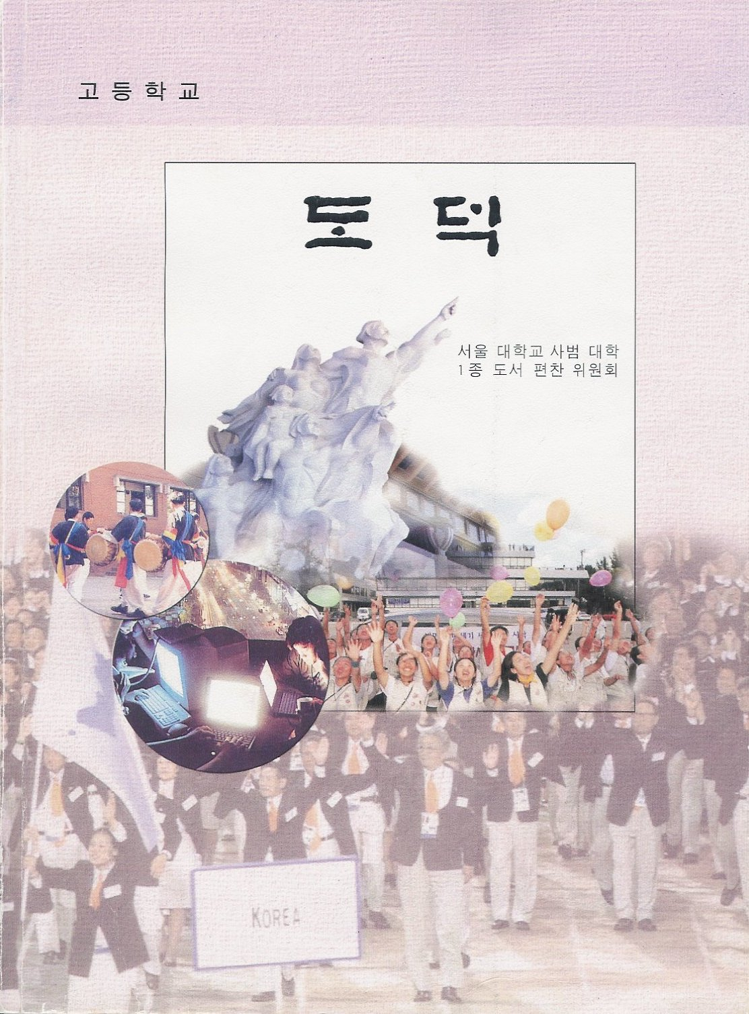
들어가기에 앞서

Slide 3
들어가기에 앞서
아주 기본적인 것입니다

Slide 4
들어가기에 앞서
아주 기본적인 것입니다
하지만 기본적이면서도 논란의 여지가 많습니다

Slide 5
들어가기에 앞서
아주 기본적인 것입니다
하지만 기본적이면서도 논란의 여지가 많습니다
하나의 관점

Slide 6
기본적인 것
창작물 != 현실

Slide 7
기본적인 것
창작물 != 현실
우리 어른이잖아요

Slide 8
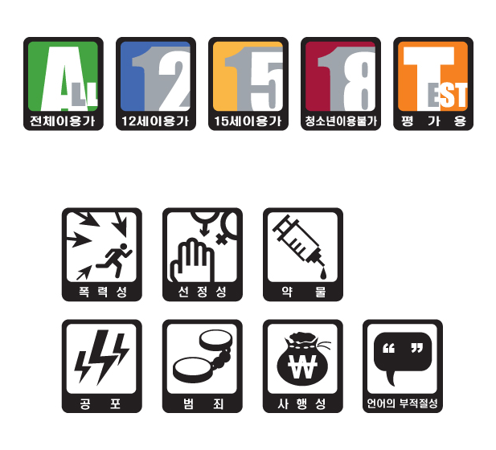
기본적인 것
창작물 != 현실
우리 어른이잖아요

Slide 9
기본적인 것 (2)
인데 다들 오해하는 것

Slide 10
기본적인 것 (2)
인데 다들 오해하는 것
창작물 != 창작자의 사상

Slide 11

기본적인 것 (2)
인데 다들 오해하는 것
창작물 != 창작자의 사상

Slide 12
기본적인 것(3)
캐릭터는 하나의 장치

Slide 13
기본적인 것(3)
캐릭터는 하나의 장치
캐릭터가 가지고 있는 특성도 하나의 장치

Slide 14
기본적인 것(3)
캐릭터는 하나의 장치
캐릭터가 가지고 있는 특성도 하나의 장치
하나의 기호일 뿐

Slide 15
기본적인 것(3)
캐릭터는 하나의 장치
캐릭터가 가지고 있는 특성도 하나의 장치
하나의 기호일 뿐
모든 선호를 다 포함할 수는 없어

Slide 16
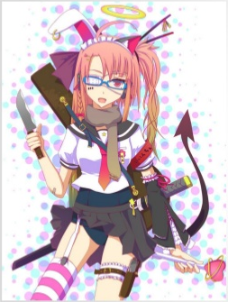
기본적인 것(3)
캐릭터는 하나의 장치
캐릭터가 가지고 있는 특성도 하나의 장치
하나의 기호일 뿐
모든 선호를 다 포함할 수는 없어

Slide 17
기본적인 것(3)
캐릭터는 하나의 장치
캐릭터가 가지고 있는 특성도 하나의 장치
하나의 기호일 뿐
모든 선호를 다 포함할 수는 없어
창작자는 그중에서 자신이 맘에 드는 것을 골라서 전시

Slide 18
기본적인 것(3)
캐릭터는 하나의 장치
캐릭터가 가지고 있는 특성도 하나의 장치
하나의 기호일 뿐
모든 선호를 다 포함할 수는 없어
창작자는 그중에서 자신이 맘에 드는 것을 골라서 전시
많이 담고 싶어도 담지 못하는 경우가 있음

Slide 19
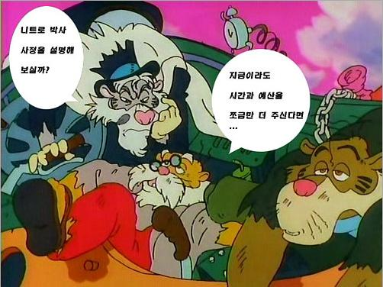
기본적인 것(3)
캐릭터는 하나의 장치
캐릭터가 가지고 있는 특성도 하나의 장치
하나의 기호일 뿐
모든 선호를 다 포함할 수는 없어
창작자는 그중에서 자신이 맘에 드는 것을 골라서 전시
많이 담고 싶어도 담지 못하는 경우가 있음

Slide 20
기본적인 것(3)
캐릭터는 하나의 장치
캐릭터가 가지고 있는 특성도 하나의 장치
하나의 기호일 뿐
모든 선호를 다 포함할 수는 없어
창작자는 그중에서 자신이 맘에 드는 것을 골라서 전시
많이 담고 싶어도 담지 못하는 경우가 있음
피자가게에서 라면 찾는 사람은 보통 진상이라고 함

Slide 21
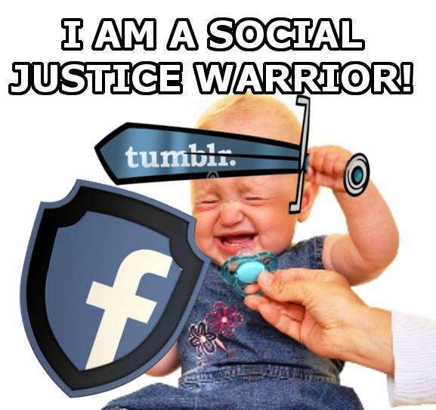
기본적인 것인데.

Slide 22
기본적인 것인데.
현실의 잘못된 점들을 바로잡자

Slide 23
기본적인 것인데.
현실의 잘못된 점들을 바로잡자
의도는 좋았다

Slide 24
기본적인 것인데.
현실의 잘못된 점들을 바로잡자
의도는 좋았다
창작물 != 현실을 간과

Slide 25
기본적인 것인데.
현실의 잘못된 점들을 바로잡자
의도는 좋았다
창작물 != 현실을 간과
(현실은 놔두고) 창작물의 세계에 관여하기 시작

Slide 26
기본적인 것인데.
현실의 잘못된 점들을 바로잡자
의도는 좋았다
창작물 != 현실을 간과
(현실은 놔두고) 창작물의 세계에 관여하기 시작
2D인권은 소중합니다

Slide 27
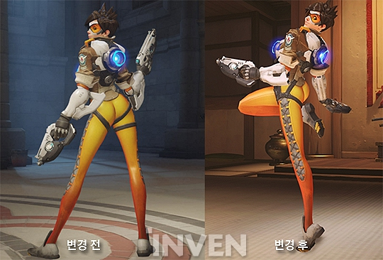
트레이서

Slide 28
트레이서
내 트레이서는 이러치아나

Slide 29
트레이서
내 트레이서는 이러치아나
창작자 : ?

Slide 30
트레이서?
두가지 문제점

Slide 31
트레이서?
두가지 문제점
섹스어필의 기준은?

Slide 32
트레이서?
두가지 문제점
섹스어필의 기준은?
트레이서가 트레이서 다운것을 누가 정하는가?

Slide 33
트레이서?
두가지 문제점
섹스어필의 기준은?
트레이서가 트레이서 다운것을 누가 정하는가?
창작자의 의도 <> 소비자의 의도?

Slide 34
그 이외
여성을 때리는 장면이 나오면 여혐!

Slide 35
그 이외
여성을 때리는 장면이 나오면 여혐!
여성이 나오지 않으면 여혐!

Slide 36
그 이외
여성을 때리는 장면이 나오면 여혐!
여성이 나오지 않으면 여혐!
여성이 여성성만 강조하면 여혐!

Slide 37
그 이외
여성을 때리는 장면이 나오면 여혐!
여성이 나오지 않으면 여혐!
여성이 여성성만 강조하면 여혐!
여백이 부족하니 여기에 적지 않겠다

Slide 38
왜?
Save Eagle’s toothpick.

Slide 39
왜?
이글의 요지를 구하시오. [3점]

Slide 40
왜?
이글의 요지를 구하시오. [3점]
다음 작품을 읽고, 작가의 사상으로 올바른 것은? [3점]

Slide 41
왜?
이글의 요지를 구하시오. [3점]
다음 작품을 읽고, 작가의 사상으로 올바른 것은? [3점]
다음 중, 작가의 의도와 다른 말을 하는 사람은 누구인가? [3점]

Slide 42
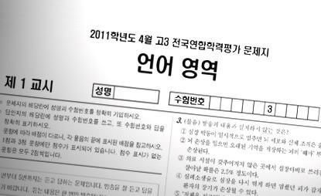
왜?

Slide 43
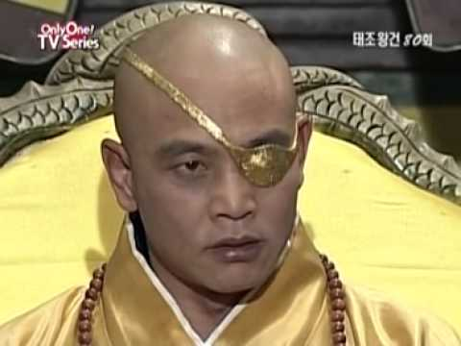
왜?

Slide 44

왜?

Slide 45
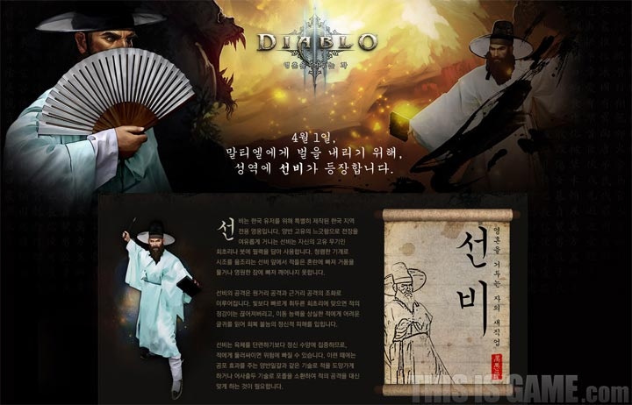
왜?

Slide 46
왜?

Slide 47
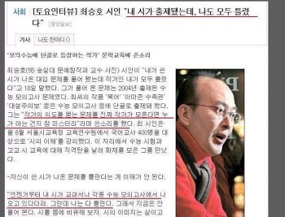
왜?

Slide 48
다시 기본적인것
여캐 노출이 싫다!

Slide 49
다시 기본적인것
여캐 노출이 싫다!
창작자에게 하지말라고 윽박지른다(x)

Slide 50
다시 기본적인것
여캐 노출이 싫다!
창작자에게 하지말라고 윽박지른다(x)
창작자를 여혐이라고 비난한다(x)

Slide 51
다시 기본적인것
여캐 노출이 싫다!
창작자에게 하지말라고 윽박지른다(x)
창작자를 여혐이라고 비난한다(x)
노출을 줄여달라고 점잖게 부탁해본다(o)

Slide 52
다시 기본적인것
여캐 노출이 싫다!
창작자에게 하지말라고 윽박지른다(x)
창작자를 여혐이라고 비난한다(x)
노출을 줄여달라고 점잖게 부탁해본다(o)
혹시 남캐도 노출씬 넣어줄 수 있는지 물어본다(o)

Slide 53
다시 기본적인것
여캐 노출이 싫다!
창작자에게 하지말라고 윽박지른다(x)
창작자를 여혐이라고 비난한다(x)
노출을 줄여달라고 점잖게 부탁해본다(o)
혹시 남캐도 노출씬 넣어줄 수 있는지 물어본다(o)
보지 않는다(o)

Slide 54
필살기
동서고금을 막론하고 통하는 필살기

Slide 55
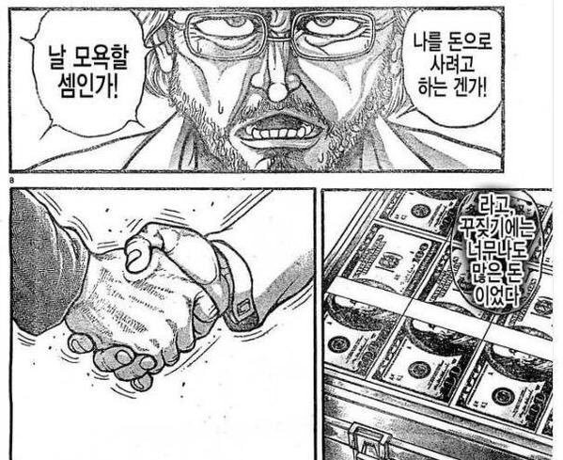
필살기

Slide 56
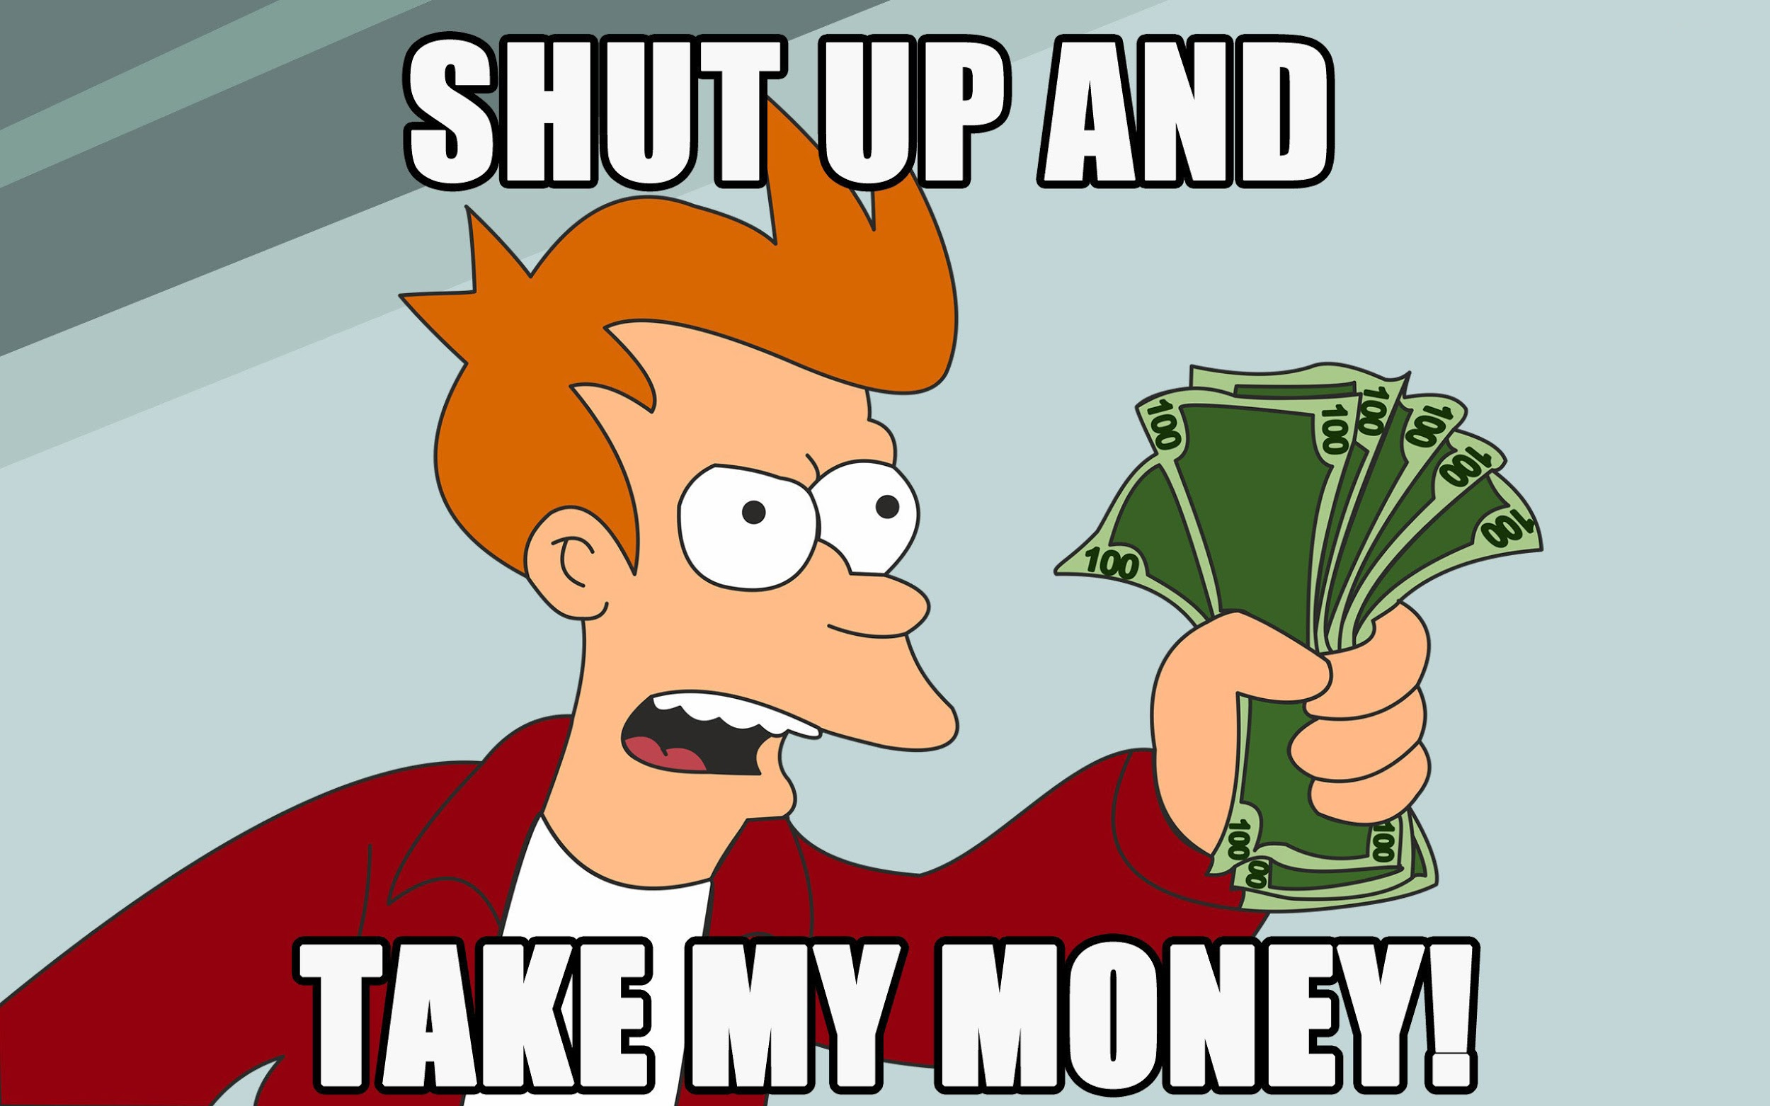
필살기

Slide 57
필살기
커미션이라고도 함

Slide 58
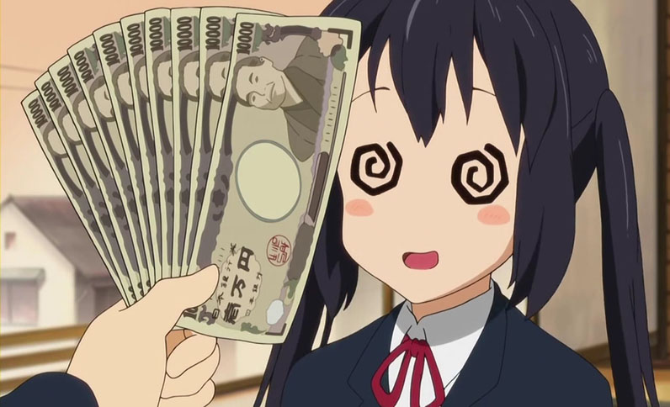
필살기
커미션이라고도 함
(돈으로 후려치면서)

Slide 59
필살기
커미션이라고도 함
(돈으로 후려치면서)
ex : (돈으로 후려치면서) 해.

Slide 60
필살기
커미션이라고도 함
(돈으로 후려치면서)
ex : (돈으로 후려치면서) 해.
퍼블리싱 되는 제품이라면 결제로 답하자

Slide 61
계속 강조하지만 기본적인 것
창작자의 자유

Slide 62
계속 강조하지만 기본적인 것
창작자의 자유
그것이 누군가를 해하지 않는다면

Slide 63
소비자의 자세
창작자의 자유

Slide 64
소비자의 자세
창작자의 자유
맘에 드는 창작물이 있다면 돈으로

Slide 65
소비자의 자세
창작자의 자유
맘에 드는 창작물이 있다면 돈으로
자본주의 사회잖아요

Slide 66
소비자의 자세
창작자의 자유
맘에 드는 창작물이 있다면 돈으로
자본주의 사회잖아요
앞의 기본적인것 들을 명심

Slide 67
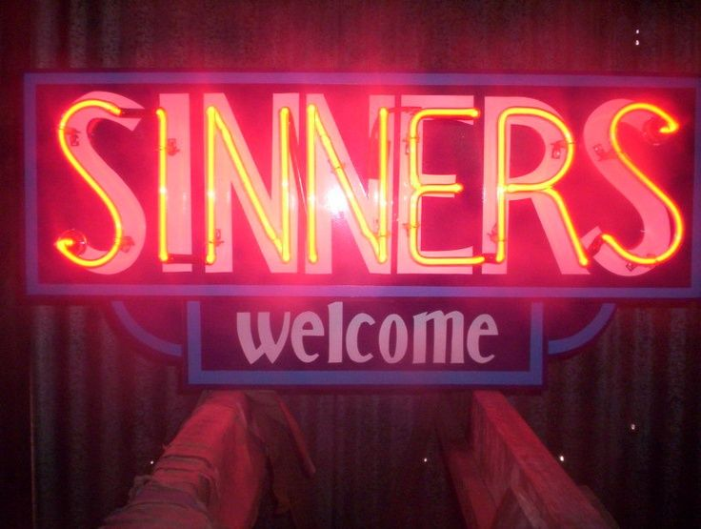
소비자의 자세
창작자의 자유
맘에 드는 창작물이 있다면 돈으로
자본주의 사회잖아요
앞의 기본적인것 들을 명심

Slide 68
창작자의 자세
소비자의 의견도 존중

Slide 69
창작자의 자세
소비자의 의견도 존중
날 먹여살리는것은 소비자

Slide 70
창작자의 자세
소비자의 의견도 존중
날 먹여살리는것은 소비자
어떠한 소비자들은 특정 형태의 장치를 싫어할 수 있음

Slide 71
창작자의 자세
소비자의 의견도 존중
날 먹여살리는것은 소비자
어떠한 소비자들은 특정 형태의 장치를 싫어할 수 있음
누군가는 어떠한 경위로 인해 특정 장치에 노출되지 않아야 할 수 있음

Slide 72

창작자의 자세

Slide 73
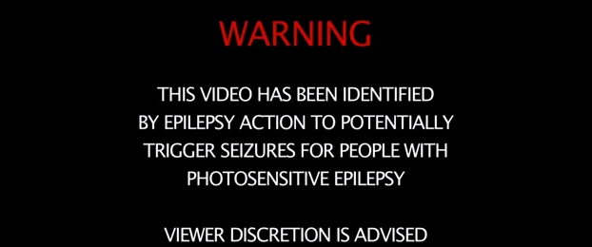
창작자의 자세

Slide 74
창작자의 자세
트라우마 공격

Slide 75
창작자의 자세
트라우마 공격
나는 괜찮지만 누군가는 공격받을 수 있다

Slide 76
창작자의 자세
트라우마 공격
나는 괜찮지만 누군가는 공격받을 수 있다
미리 양해를 구하자

Slide 77
창작자의 자세
트라우마 공격
나는 괜찮지만 누군가는 공격받을 수 있다
미리 양해를 구하자
부비 트랩 주의

Slide 78
창작자의 자세
트라우마 공격
나는 괜찮지만 누군가는 공격받을 수 있다
미리 양해를 구하자
부비 트랩 주의
네타 주의

Slide 79
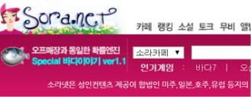
cf) ㅅㄹㄴ

Slide 80
cf) ㅅㄹㄴ
컨텐츠의 제작과정에서 남의 권익을 침해함

Slide 81
cf) ㅅㄹㄴ
컨텐츠의 제작과정에서 남의 권익을 침해함
컨텐츠의 배포도 물론

Slide 82
cf) ㅅㄹㄴ
컨텐츠의 제작과정에서 남의 권익을 침해함
컨텐츠의 배포도 물론
스너프 무비

Slide 83
cf) ㅅㄹㄴ
컨텐츠의 제작과정에서 남의 권익을 침해함
컨텐츠의 배포도 물론
스너프 무비
미성년자가 나오는 AV

Slide 84
cf) ㅅㄹㄴ
컨텐츠의 제작과정에서 남의 권익을 침해함
컨텐츠의 배포도 물론
스너프 무비
미성년자가 나오는 AV
대한민국에서는 (특히 늙은이들의) 관점이 다름

Slide 85
남을 해하지 않는 모든 창작의 자유를
응원합니다.

